Slide 1

Grįžtančių į Lietuvą mokinių
lietuvių kalbos mokymo(si) iššūkiai
Jolanta Markevičienė
Oslo lituanistinės mokyklos „Gintaras“ vadovė
2025-11-13

Slide 2
Kultūra (lot. cultura – ugdymas, garbinimas) – visa, kas sukurta fiziniu ir protiniu visuomenės darbu. Sudaro materialinės, dvasinės visuomenės vertybės.
Kultūrà (lot. cultura – apdirbimas, ugdymas, tobulinimas, garbinimas), žmogaus santykis su savimi, visuomene ir aplinka, apimantis individo ir visuomenės savivoką, tapatybę, gyvenimo būdą, kosmologines ir ontologines pasaulio vizijas, mąstymą, kūrybą, vaizduotės, proto ir sielos ugdymą.
Kultūros apibrėžimas
Kultūrą sudaro mitologija, mokslas, menas, filosofija, religija, moralė, teisė, technika, gamybos būdas, papročiai, folkloras, ritualai, žaidimai, pramogos, sportas, komunikacija ir kita.
Leonidas Donskis

Slide 3
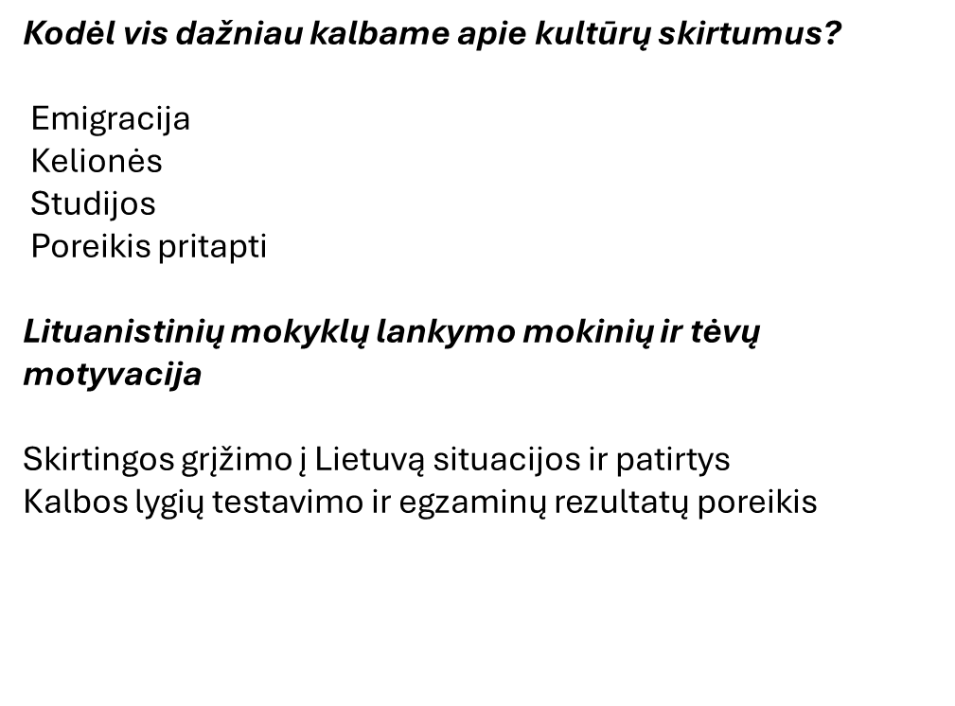


Slide 4
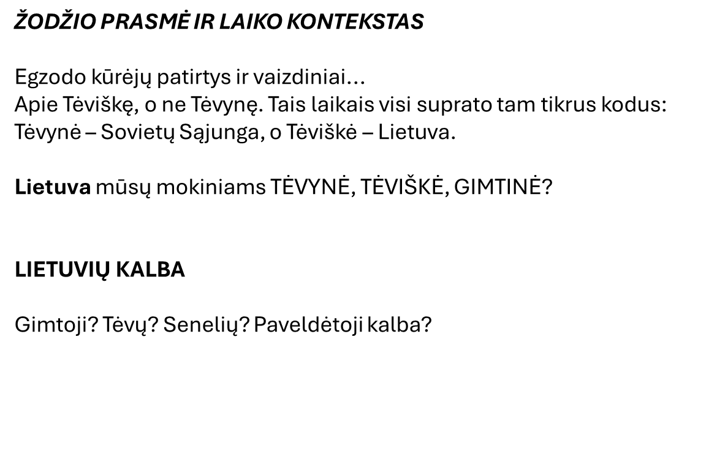


Slide 5
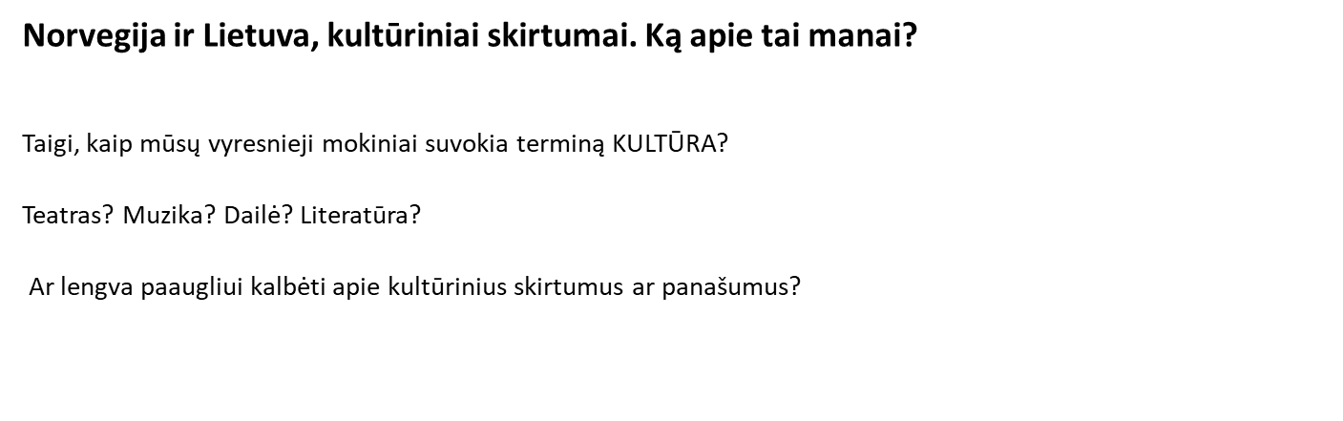


Slide 6
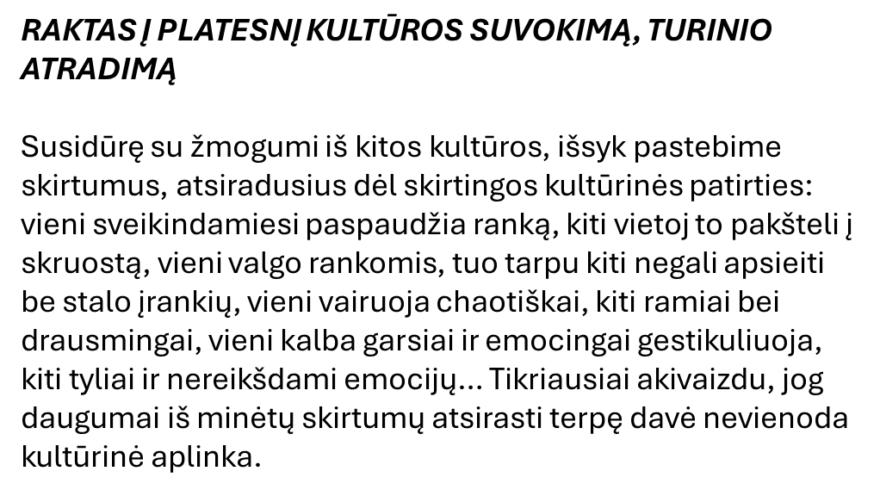

Slide 7
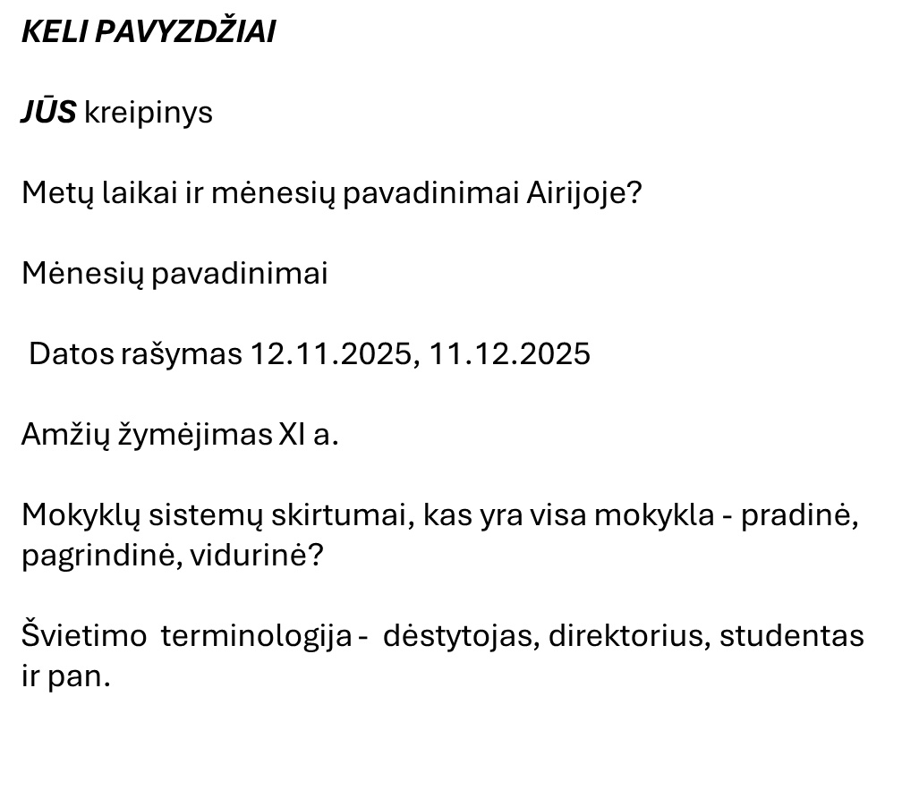


Slide 8
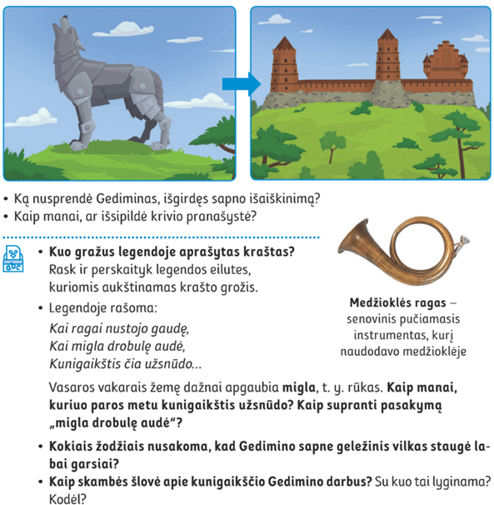
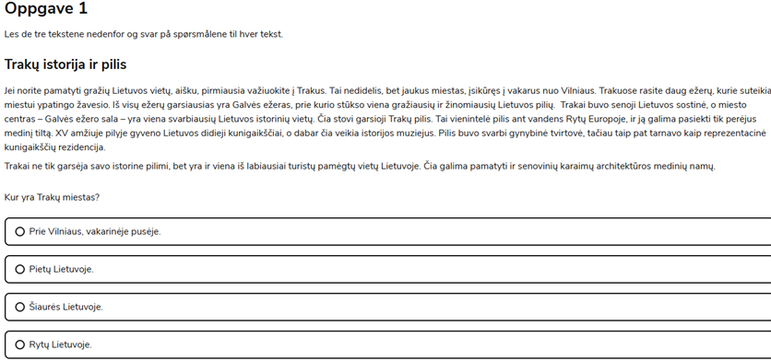
Užduočių pavyzdžiai

Slide 9
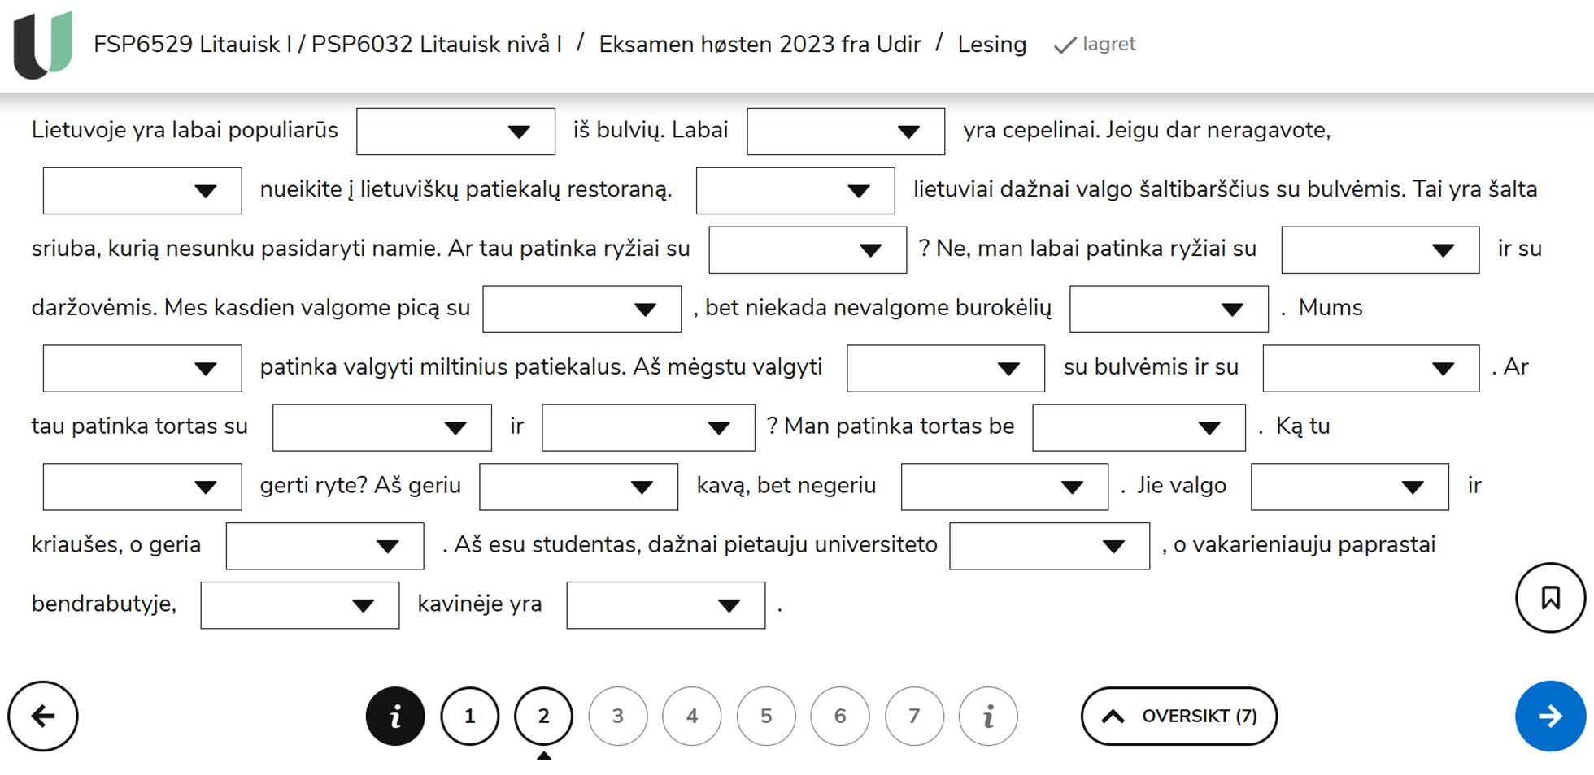

Slide 10
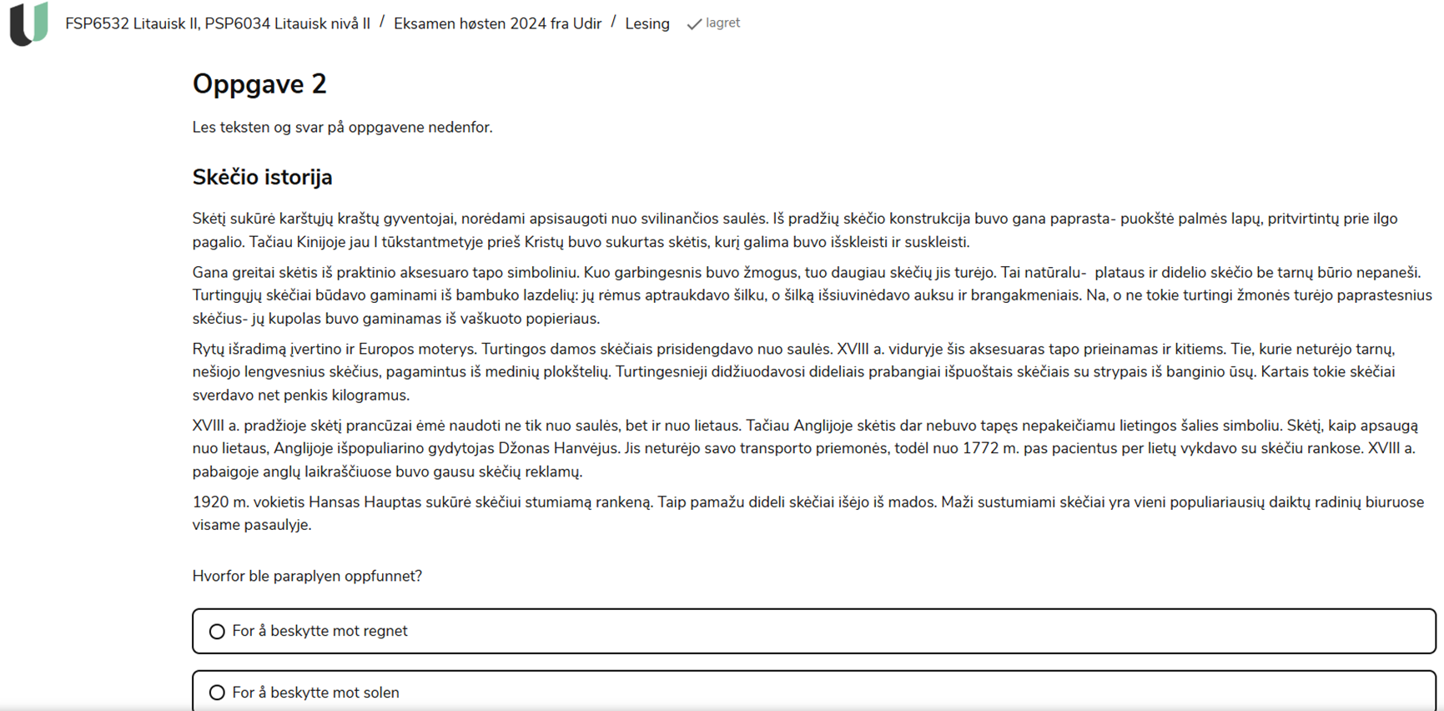

Slide 11
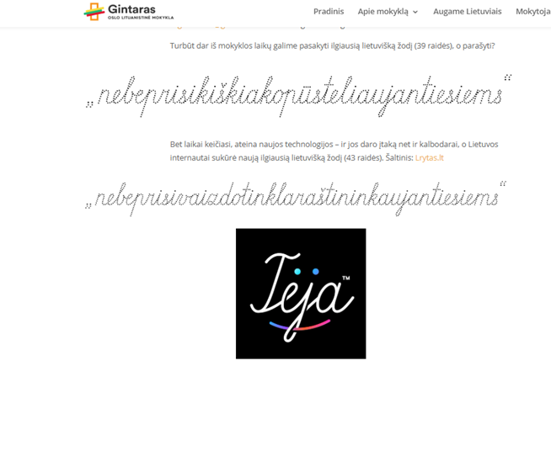

Slide 12
Kultūriniai leksikos skirtumai tarp Lietuvos ir Norvegijos kyla iš kiekvienos šalies istorinių, socialinių ir kalbinių ypatybių
1.Kalbiniai skirtumai ir įtaka
Lietuvoje vartojama lietuvių kalba yra baltų kalba, turinti daug istoriškai susiformavusių žodžių ir posakių.
Norvegijoje naudojama norvegų kalba, kuri priklauso germanų kalbų šeimai, ir jos leksika dažnai skiriasi nuo lietuvių.
Dėl skirtingų kalbų šeimų, kai kurie žodžiai neturi tiesioginių atitikmenų arba įgyja skirtingas reikšmes.
2.Nors posakių skirtumai ar panašumai?
Lietuvių kalboje dažnai vartojami posakiai, susiję su gamta, religija ar istorija, pavyzdžiui, „kaip žuvis vandenyje“.
Norvegų kalboje yra unikalių posakių, dažnai susijusių su fiordais, kalnais ar jūra, pvz., „å ha det som fisken i vann“ (būti labai patogioje situacijoje).

Slide 13

3.Religiniai ir istorinių įvykių įtaka
Lietuvoje dažni religiniai ar istorijos įvykiai, lėmę leksiką (pvz., „Šventojo“ ar „Kryžiaus“ žodžiai).
Norvegijoje dažni žodžiai ir posakiai, susiję su vikingu palikimu, jūra ar kalnų kraštovaizdžiu.
4.Įtakingos naujovės ir tarptautiniai žodžiai
Abiejų šalių kalbose pasitaiko tarptautinių žodžių, tačiau jų įsisavinimas ir vartojimas gali skirtis dėl kultūrinių niuansų.
Lietuvių ir norvegų leksika priklauso nuo kiekvienos šalies kultūrinio paveldo ir kalbinės istorijos. Skirtumai dažniausiai yra žodžių reikšmėse, posakiuose ir teminiuose akcentuose, atspindinčiuose kiekvienos šalies unikalų gyvenimo būdą, gamtos ypatybes ir tradicijas.
Remiantis UNESCO visuotine kultūrų įvairovės deklaracija, kultūrą reikia suvokti kaip įvairių visuomenės ar jos grupių dvasinių, materialinių, intelektinių ir emocinių ypatybių visumą, ir kad kultūra aprėpia ne tik meną ir literatūrą, bet ir gyvenimo būdą, mokėjimą sugyventi, vertybių sistemas, tradicijas ir tikėjimus. Kultūrų įvairovė yra bendras žmonijos paveldas, kurį reikia pripažinti ir išsaugoti dabarties ir ateities kartoms.

Slide 14

AČIŪ UŽ DĖMESĮ!

